Slide 1
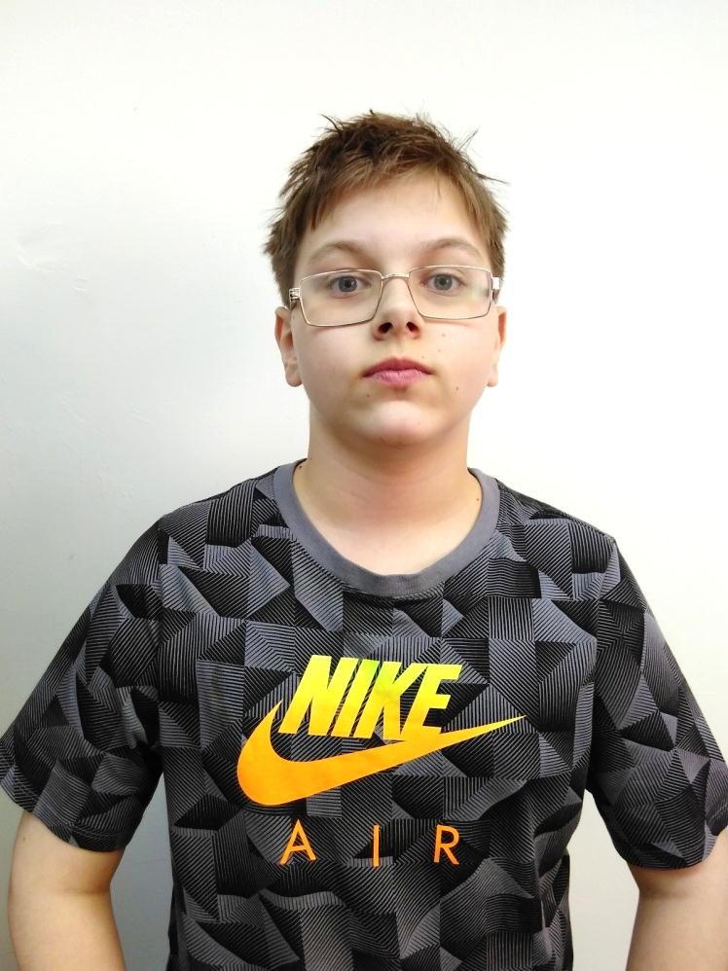
Самопрезентация участника конкурсного отбора на отраслевую смену для одаренных детей городов Росатома во Всероссийском детском центре «Орлёнок»
КОЖАЕВ ДАНИИЛ
ДМИТРИЕВИЧ
Дата Рождения: 28.04.2003
Город: Саров
Учреждение:
Дворец детского (юношеского) творчества,
Объединение «Робототехника»,
МБОУ Лицей №3, 6 класс
Я и мои родители даем согласие на размещение материалов на сайте проекта «Школа Росатома»

Slide 2
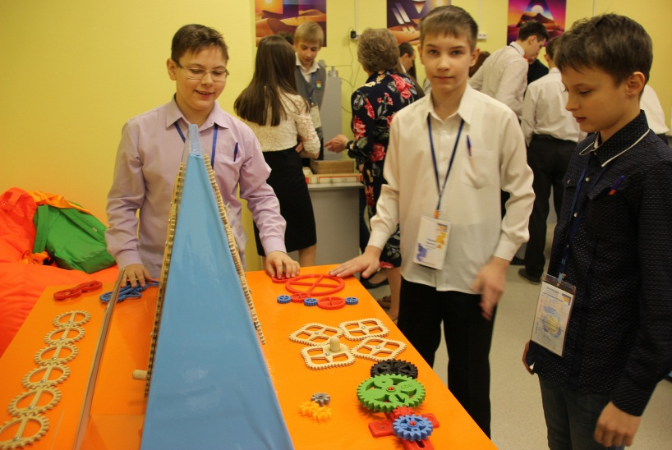
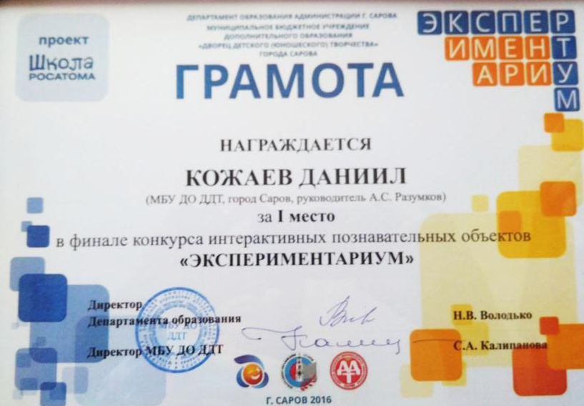
ДОСТИЖЕНИЕ В ПРОЕКТЕ «ШКОЛА РОСАТОМА»
25-26 марта 2016 года во Дворце детского (юношеского) творчества города Сарова проводился конкурс интерактивных познавательных объектов «Экспериментариум».
Моя команда «ХАКЕРЫ» вышла
в финал с проектом: стенд “Шестерёнки”
http://esarov.ru/about/
По результатам финала наша команда заняла ПЕРВОЕ МЕСТО
и была награждена призом

Slide 3
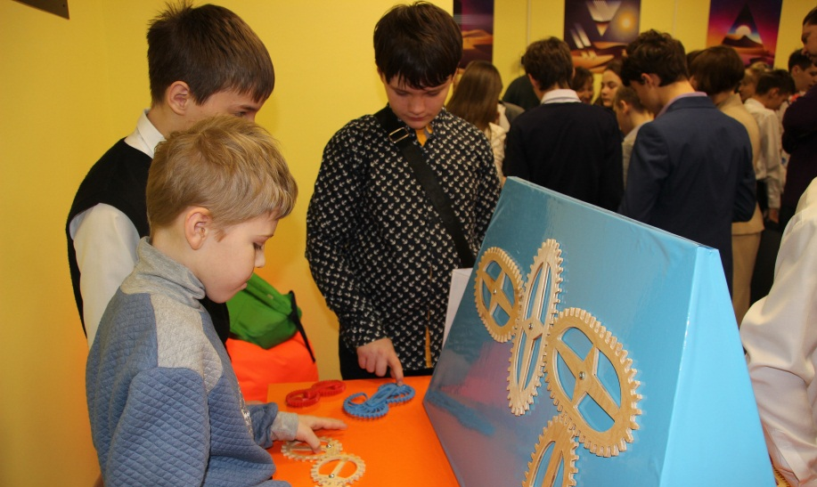
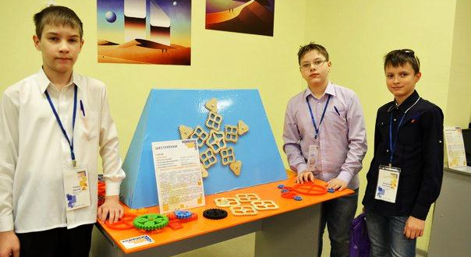
Проект на конкурсе «ЭКСПЕРЕМЕНТАРИУМ»
В ходе заочного этапа нами был разработан проект стенда с различными шестерёнками. Наш проект прошел отборочный этап конкурса интерактивных познавательных объектов. Очный этап «Экспериментариума» включал в себя презентацию установок перед членами жюри, а так же проведение экскурсии для первых посетителей музея.
В ходе очного этапа мы защищали наш проект перед экспертами. Наш проект получил максимальную оценку и занял первое место. Для нас это был отличный опыт проектной и командной деятельности.

Slide 4
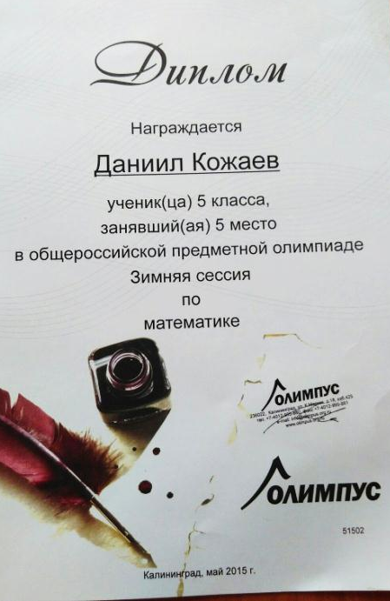
МОИ ДОСТИЖЕНИЯ И НАГРАДЫ
Март 2016. Победитель конкурса интерактивных познавательных объектов “Эксперементариум”
Осень 2015. Диплом первой степени в олимпиаде “МетаШкола”

Slide 5
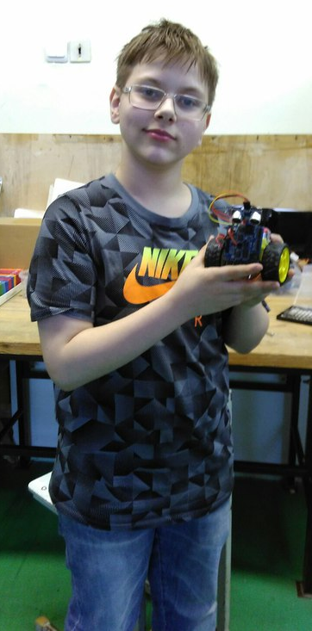
МОИ ИНТЕРЕСЫ И ПЕРСПЕКТИВЫ
Я увлекаюсь компьютерной анимацией, графикой, 3D моделированием. Я посещаю объединение “Робототехника” и научился там многим интересным вещам. Я умею рисовать 3D модели и печатать их на 3D принтере. Ещё я освоил работу с фрезерным ЧПУ станком. Мне нравится делать роботов, управляемых ARDUINO. Я сделал робота краба и робота, который объезжает препятствия. Сейчас я работаю над проектом “Марсоход”
В дальнейшем я намерен повысить свои навыки в ПРОГРАММИРОВАНИИ.

